Slide 1
Презентація
На тему:
Розробка інформаційної системи для центру первинної медичної допомоги №5

Slide 2

Головна сторінка

Slide 3
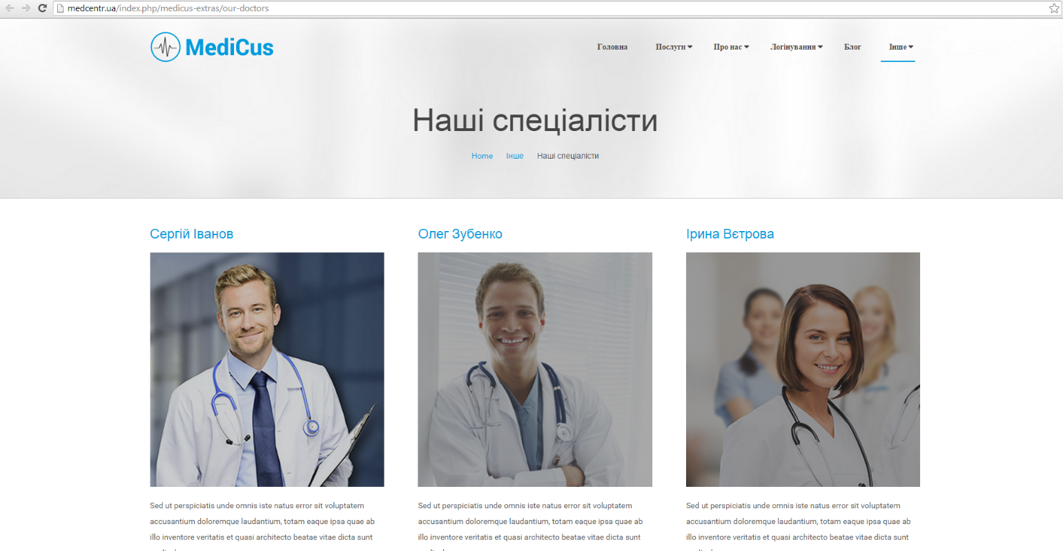
Розділ: наші спеціалісти

Slide 4
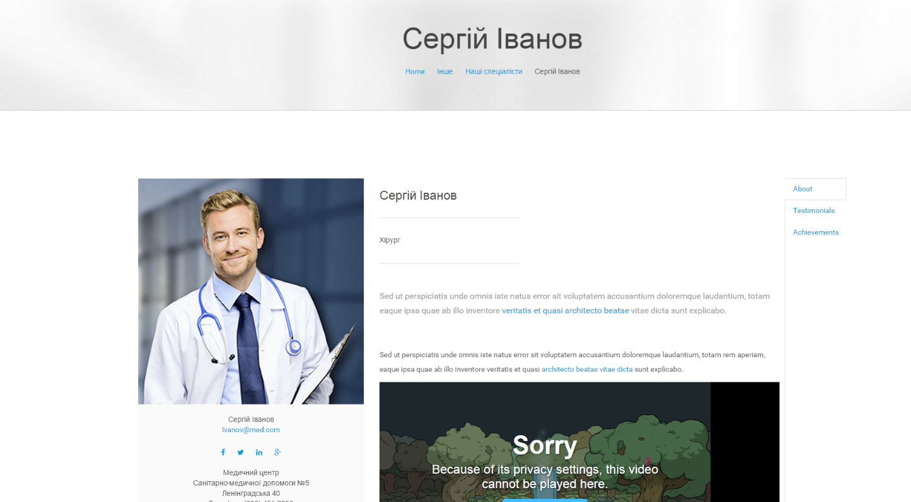
Персональна сторінка лікаря

Slide 5
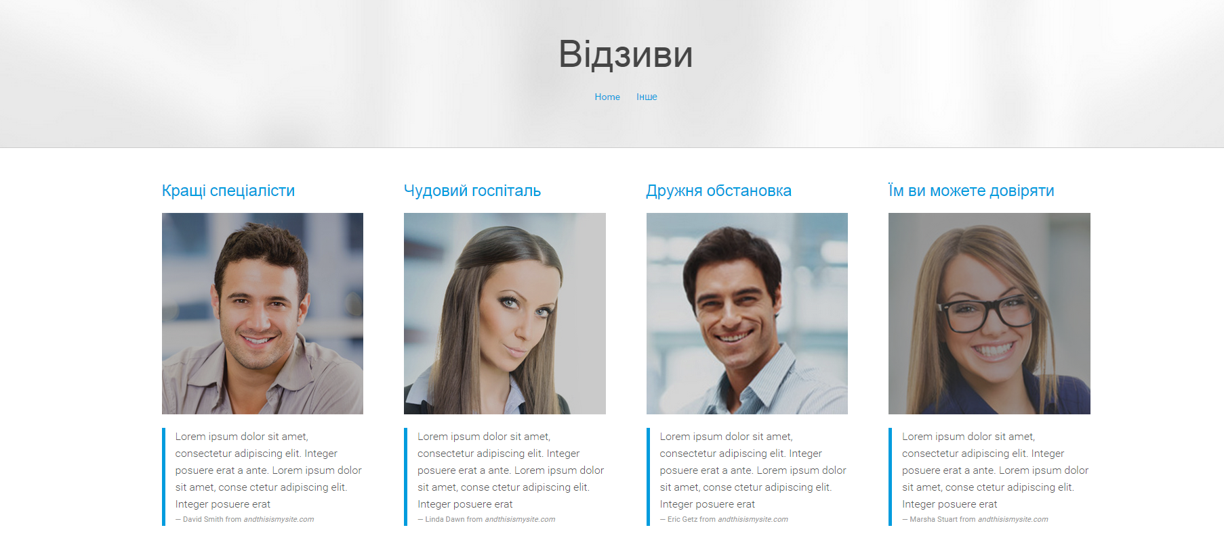
Розділ: Відзиви

Slide 6
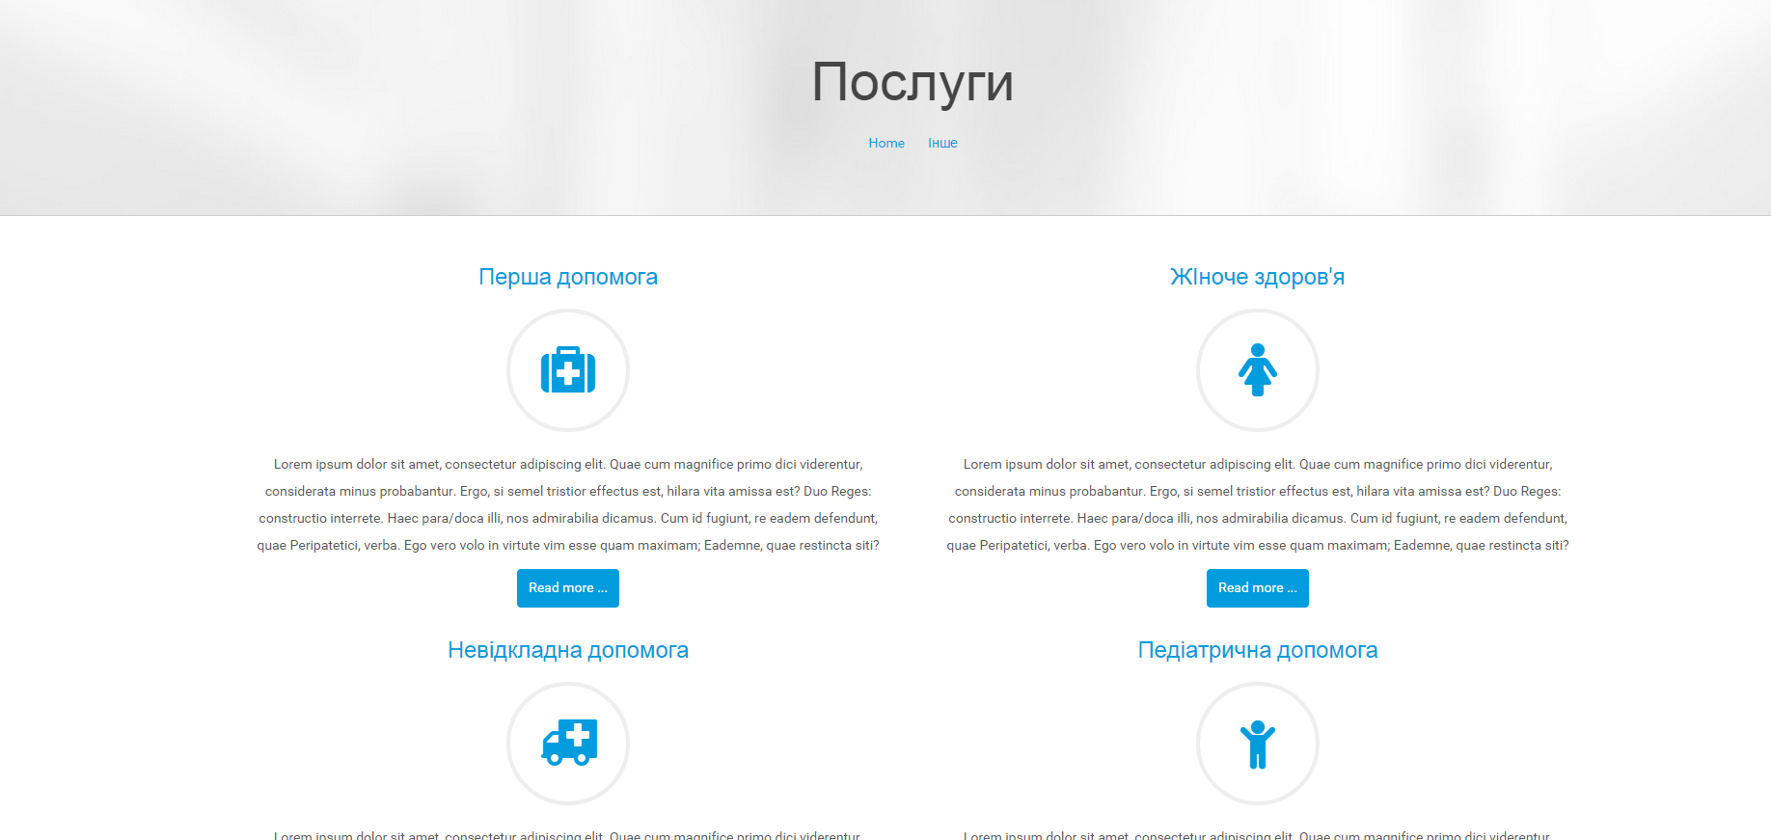
Розділ: Послуги

Slide 7
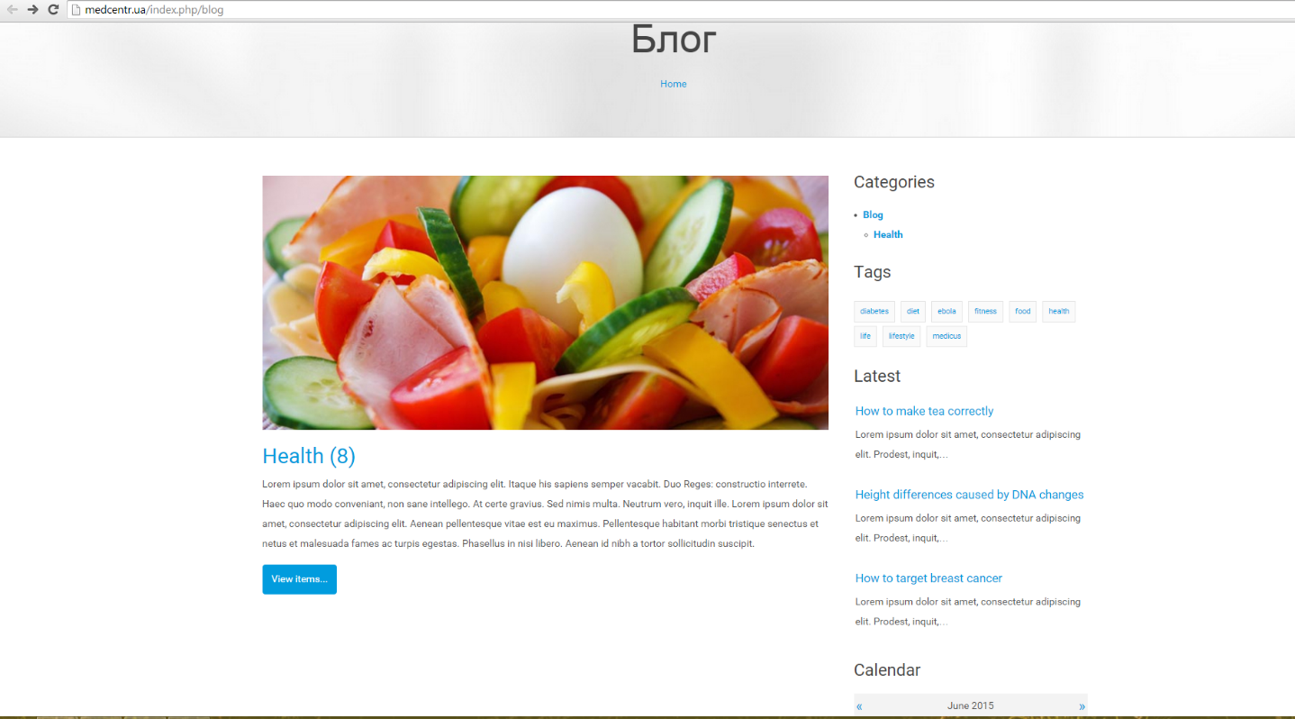
Блог сайту

Slide 8
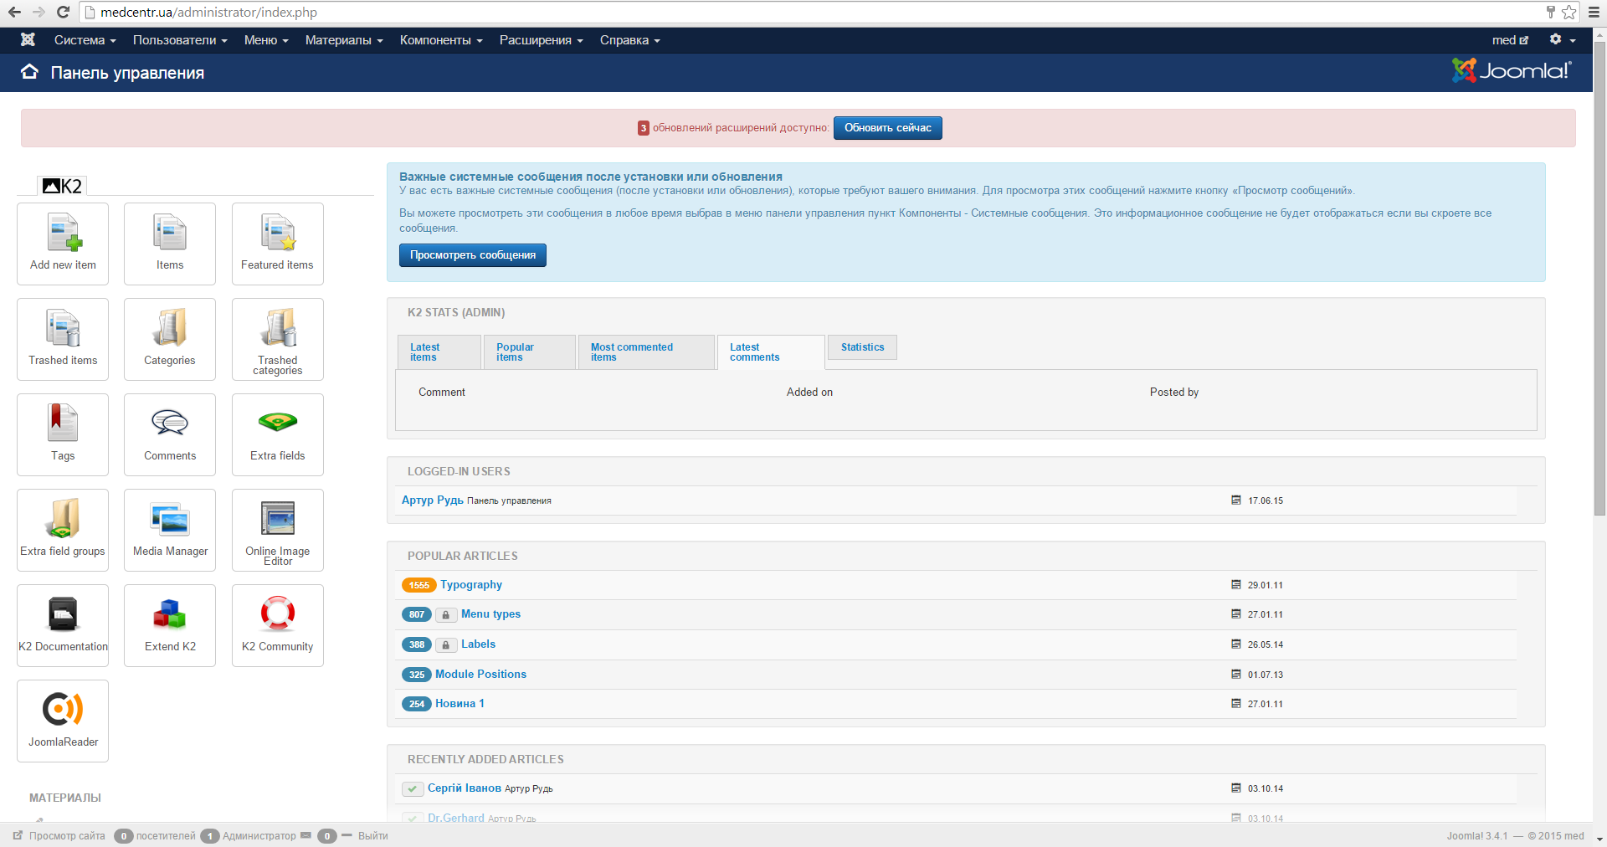
Панель адміністратора: Головна

Slide 9
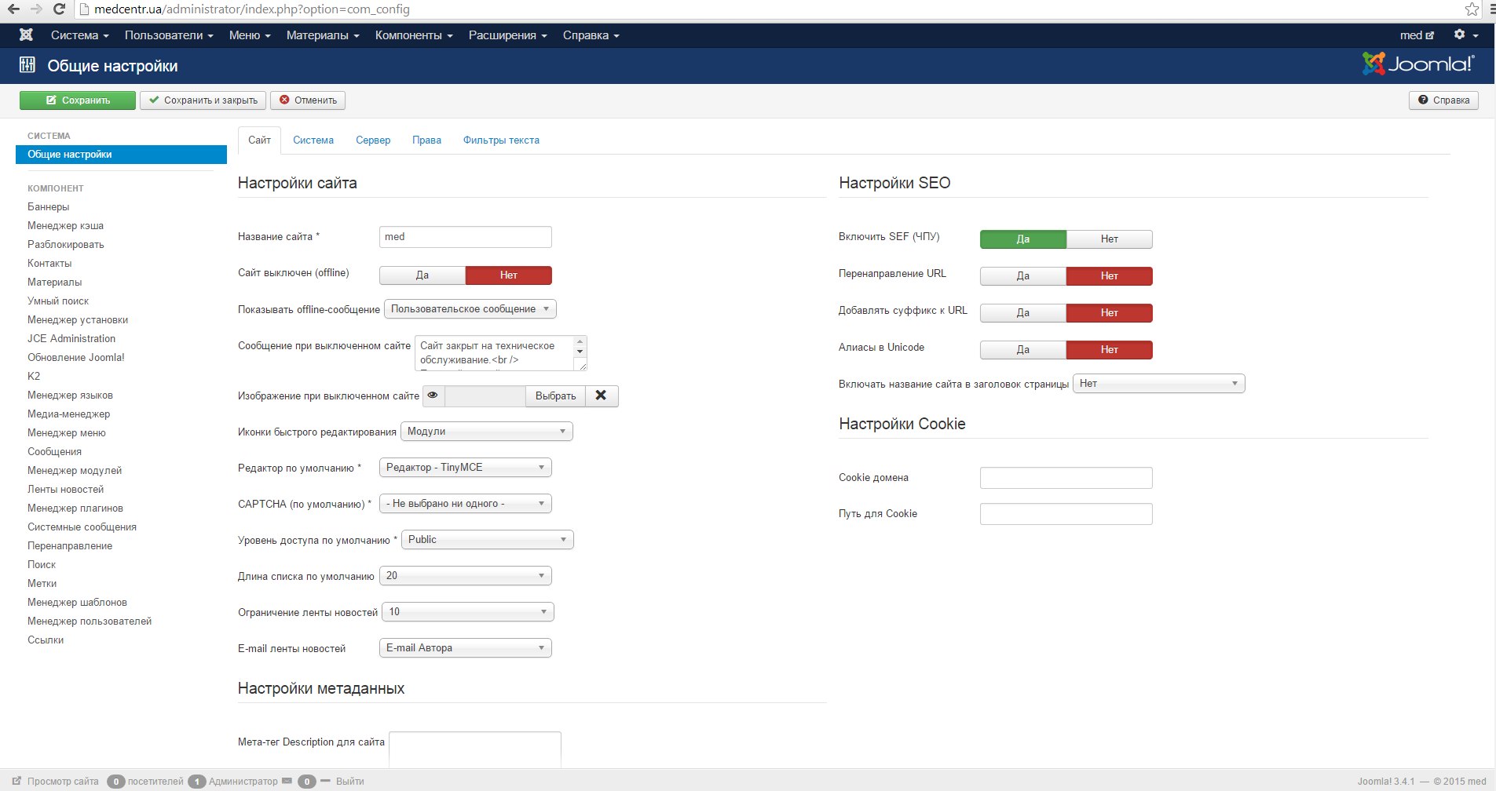
Панель адміністратора: Загальні налаштування

Slide 10
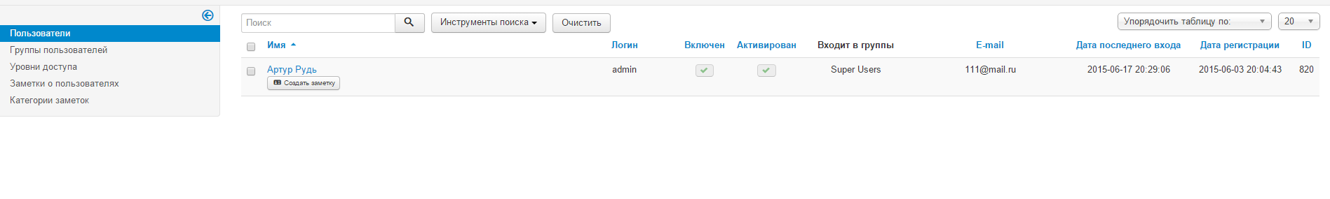
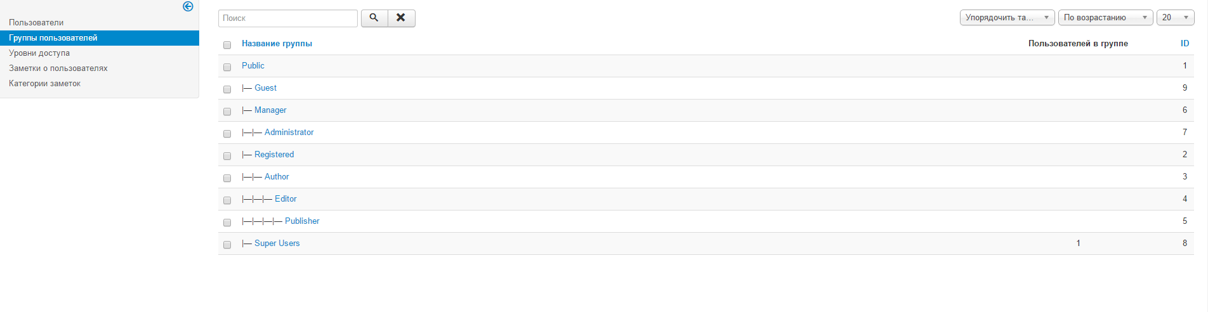
Панель адміністратора: Користувачі

Slide 11
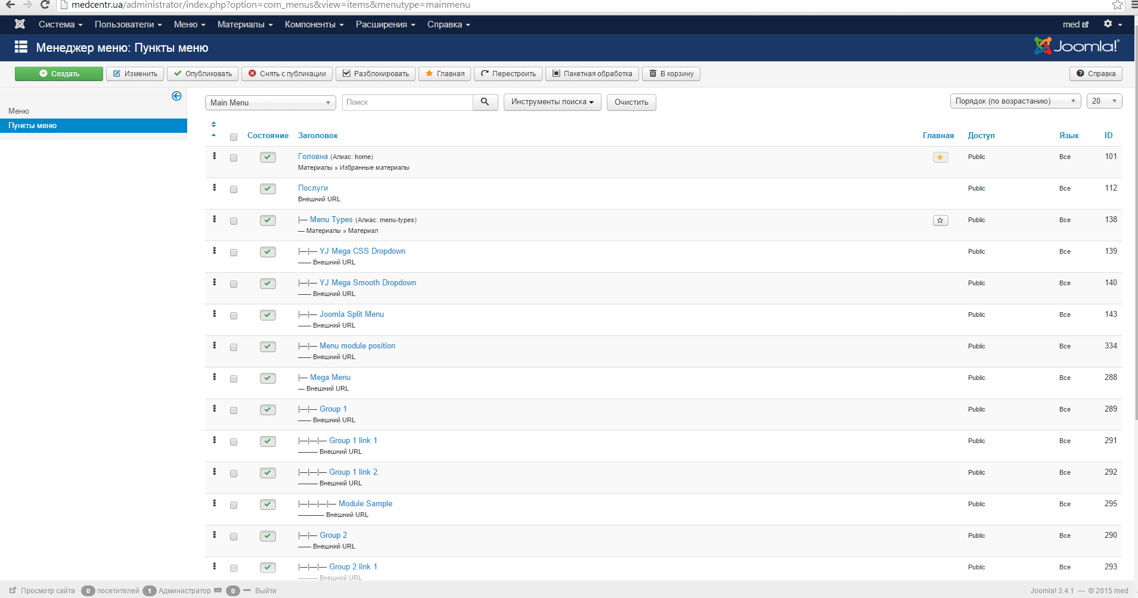
Панель адміністратора: Меню

Slide 12
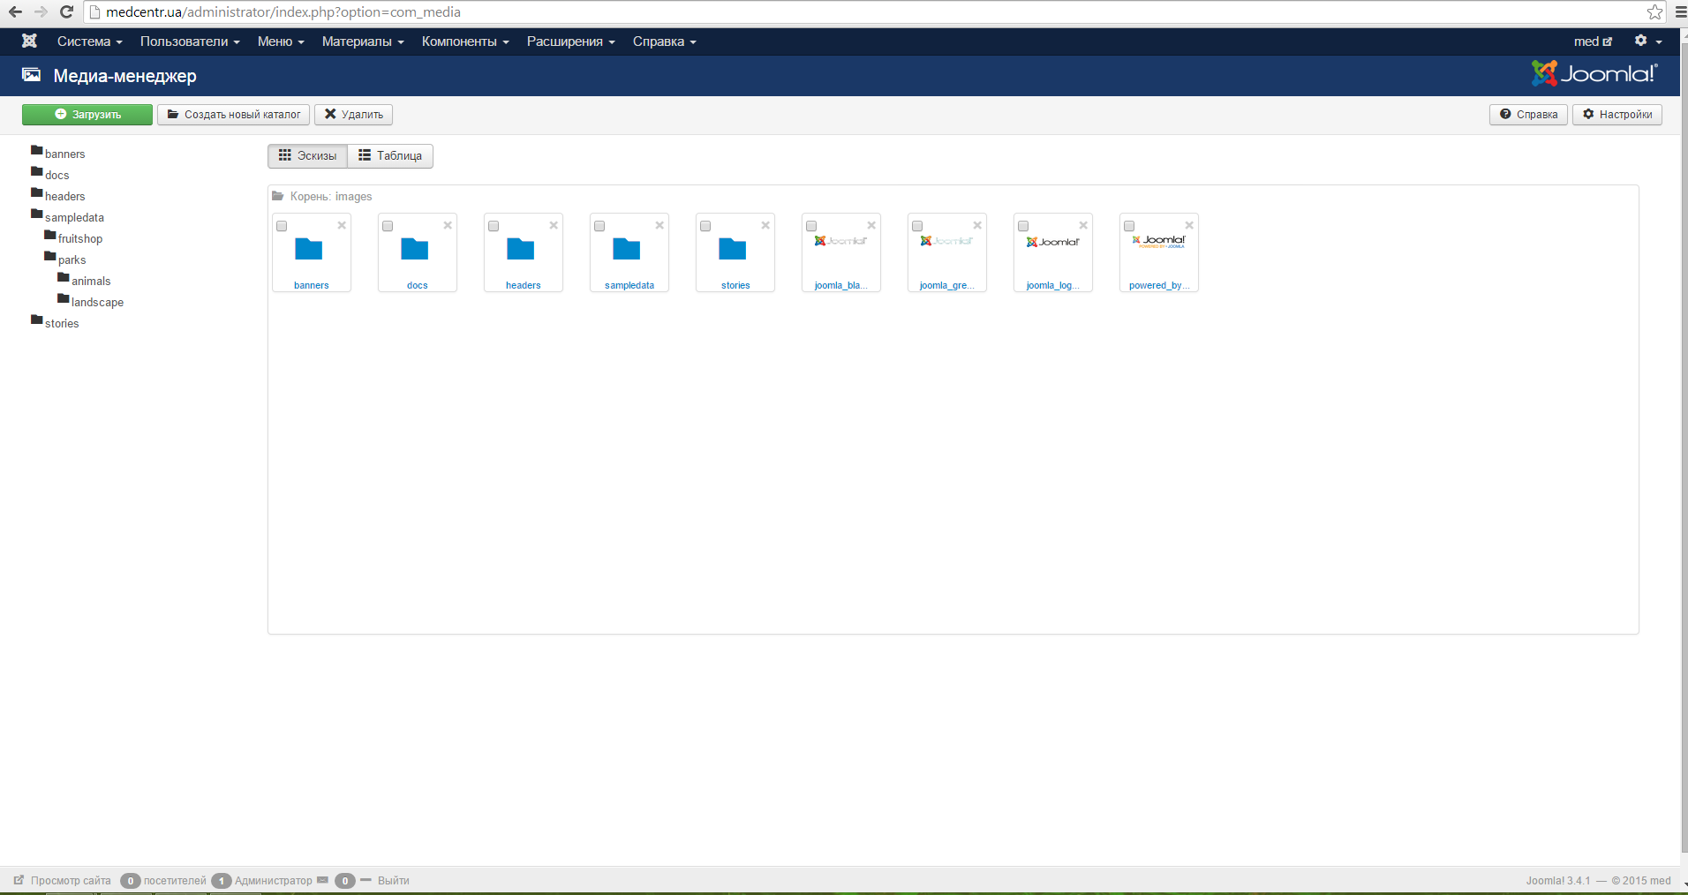
Панель адміністратора: Матеріали

Slide 13
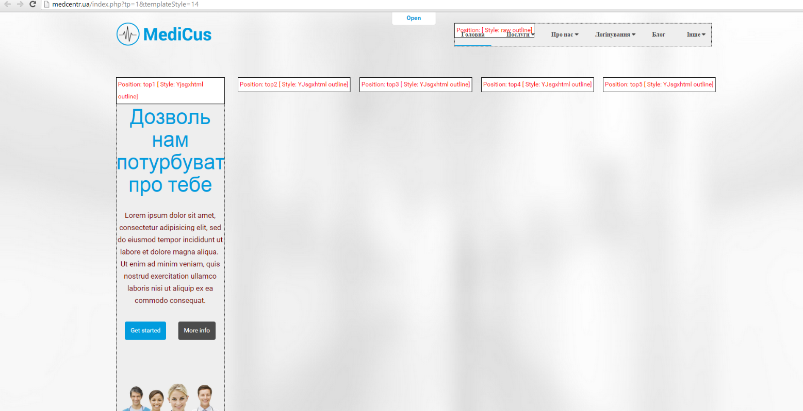
Панель адміністратора: Робота з шаблонами

Slide 14
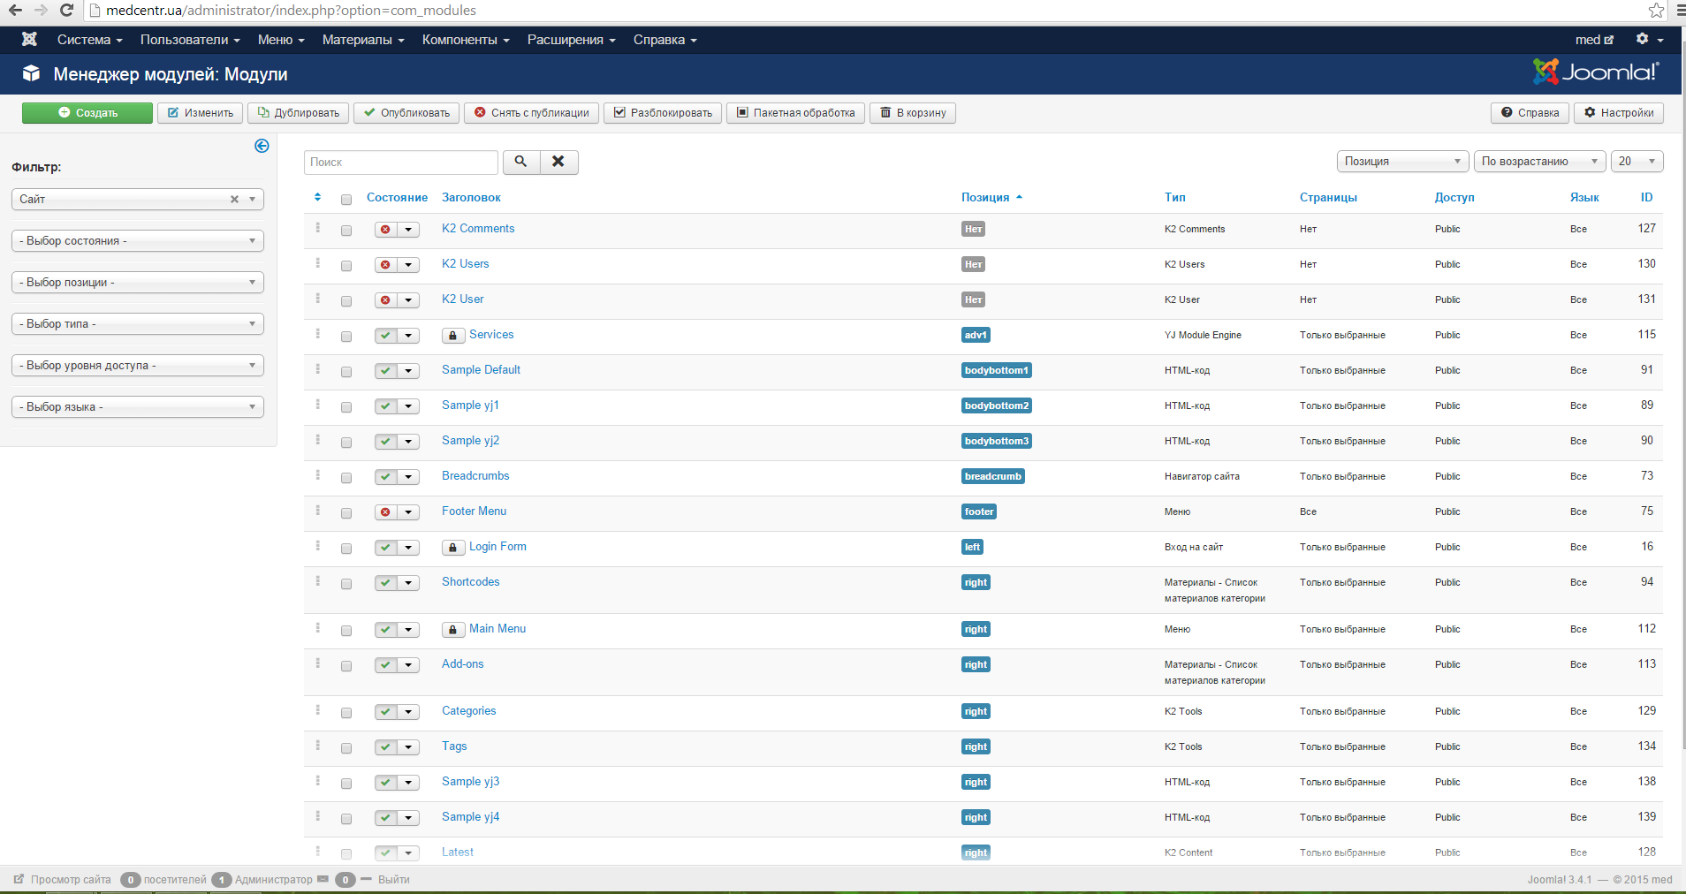
Панель адміністратора: Модулі

Slide 15
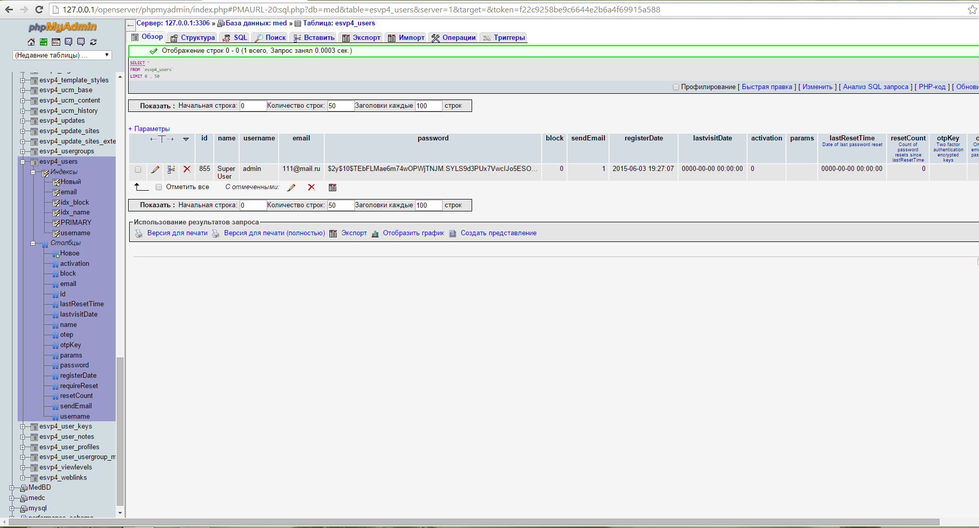
База даних

Slide 16
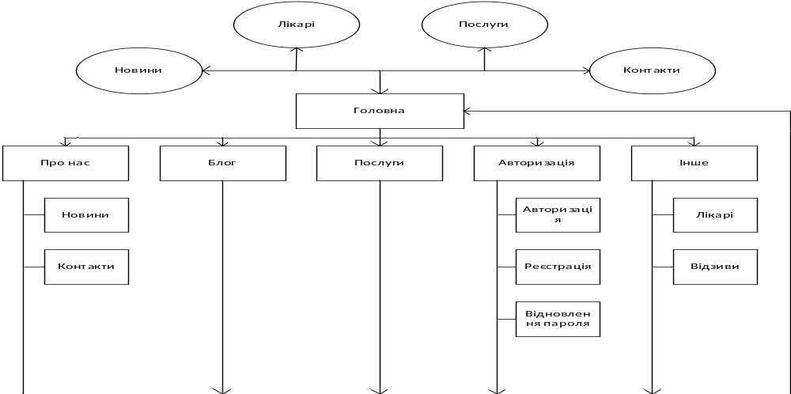
Структурна схема веб - сайту

Slide 17
Дякую за увагу!

